Slide 1
საქართველოს როლი ენერგორესურსების ტრანსპორტირებაში და მისი ეკონომიკური შედეგი
საქართველოს გეოპოლიტიკური მდებარეობა, როგორც სატრანზიტო პოტენციალის განმსაზღვრელი ფაქტორი
კასპიის ზღვის ენერგორესურსების ტრანსპორტირების ალტერნატიული გზები
საქართველოზე გამავალი საერთაშორისო მილსადენები
ევროკავშირის, აშშ-სა და რუსეთის დამოკიდებულება
საქართველო ჩინეთის ახალ გეოსტრატეგიაში

Slide 2
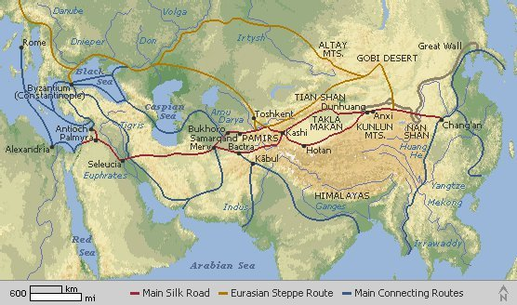
საქართველო სამხრეთ კავკასიის რეგიონში ზღვისპირა და ცენტრალური მდებარეობით გამოირჩევა, რაც დადებით გავლენას ახდენს ქვეყნის ეკონომიკურ განვითარებაზე. საქართველო იმ უძველეს სატრანსპორტო გზაჯვარედინზე მდებარეობს, რომელიც აკავშირებდა და აკავშირებს ჩრდილოეთისა და სამხრეთის, დასავლეთისა და აღმოსავლეთის ქვეყნებს. სწორედ მასზე გადიოდა ევროპა–აზიის დამაკავშირებელი საქარავნო – ძველი აბრეშუმის გზა.

Slide 3
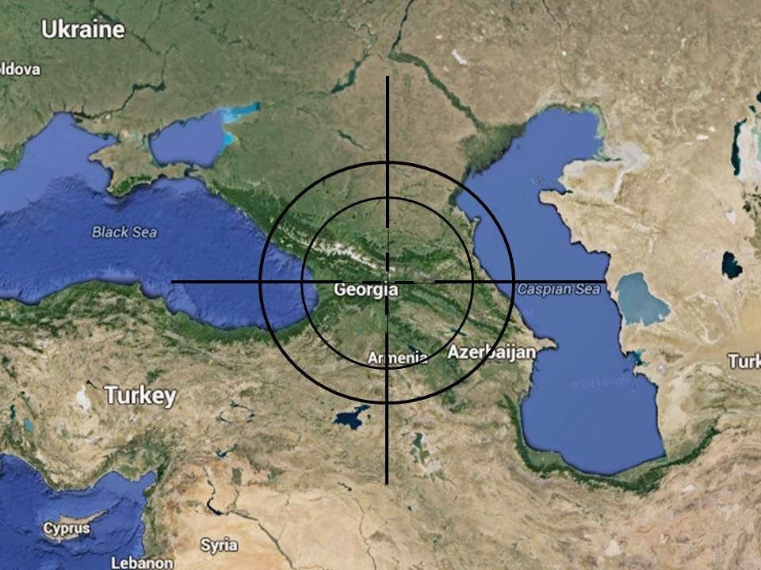
საქართველოს გეოპოლიტიკური მდებარეობა, როგორც სატრანზიტო პოტენციალის განმსაზღვრელი ფაქტორი

Slide 4
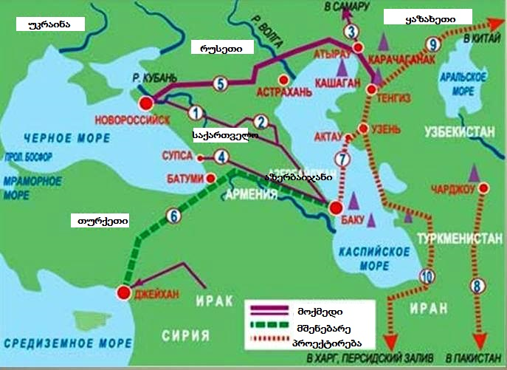
კასპიის ზღვის ენერგორესურსების ტრანსპორტირების ალტერნატიული გზები

Slide 5
კასპიის ზღვის ენერგორესურსების ტრანსპორტირების გზები
მილსადენი | დანიშნულება | მფლობელი | წარმადობა | პრობლემა
ბაქო-ნოვოროსიისკი | ნავთობსადენი | ტრანსნეფტი | 2,5-2,7 მლნ. ტ. | ნაწილი გადიოდა ჩეჩნეთის ტერიტორიაზე
ბაქო-სუფსა | ნავთობსადენი - 830 კმ | ВР | 7 მლნ.ტ. | ნაწილი მოქცეულია ოკუპირებულ ტერიტორიაზე
ბაქო-თბილისი-ჯეიჰანი | ნავთობსადენი - 1768 კმ | BTC Co ( BP-30,1 %, (ГНКАР-25 %, Statoil -8,7 %, Eni -5 %) | 1,2 მლნ ბარელი დღეში | მიწოდების არასტაბილურობა
ბაქო-თბილისი-ერზრუმი | გაზსადენი 970 კმ | BP, Statoil | 16 მლრდ. კუბ. მეტრი

Slide 6
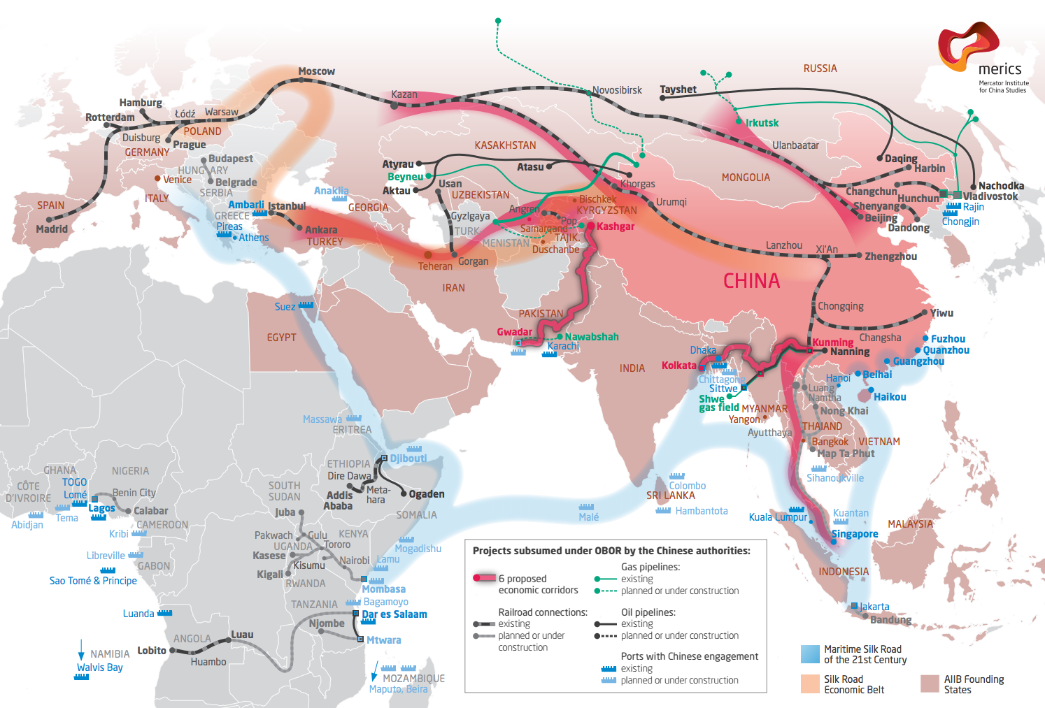
საქართველო ჩინეთის ახალ გეოსტრატეგიაში

